Slide 1
演讲人： 汪曦
浅谈 Javascript
iwisunny@gmail.com

Slide 2
Overview
发展史(history)
原型链( prototype chain ) , OOP
作用域 (scope), 闭包 (closure)
JS与WEB，加载和执行
设计模式 (design patterns)
思考…… ( thinking in JS)

Slide 3
History
1995年javascript1.0 由Brendan Eich发明
1995年微软在IE3中引入JS实现，称为JScript
1997年JS1.1被提交给ECMA进行标准化
http://www.ecma-international.org/memento/TC39.htm
http://www.mit.edu/~gsstark/e262-pdf.pdf
国际标准化组织（ISO/IEC）采纳ECMA-262
浏览器厂商依据ECMA-262作为JS的实现标准
2008年Google推出V8高性能JS引擎
2009年 Node.js
JS1.5 全部兼容ECMA-262 Edition3 （ES3）
JS2.0 全部兼容ECMA-262 Edition4 （ES4）
现代浏览器至少实现了ES3

Slide 4
Object, prototype
数据类型：
string, number, boolean, null, undefined, object
object 为复合类型(complex type), copy by reference
其余为基本类型(primitive type), copy by value。
函数作为一种数据类型，像变量一样传递
在JS中function称为 first class object, 是一类可以调用的对象(callable object). 支持高阶函数 g(h(f(x,y,z))), curry化，部分求值
JS原生的构造函数
String, Number, Boolean, Object, Function, Array,
Date, RegExp, Error

Slide 5
Object, prototype
创建对象
使用对象字面量(object literal)
var obj = {};
使用Object构造 函数
var obj = new Object();
使用 Object.create 方法
var obj = Object.create(null | proto [,descriptor]);
（javascript1.9/ES5才支持 Object.create）
推荐使用对象字面量
new Array() []
new Object() {}
new Function() function(){}
new RegExp() /()/

Slide 6
Object, prototype
JS 的原型机制
原型 (prototype)是JS区别于其它传统OOP语言（c++, java）的特征，
JS的原型链继承是Brendan Eich 从Self 语言借鉴而来。
什么是原型？
JS中几乎所有的数据类型都可以看做对象，primitive type 在调用某个方法时会自动调用对应对象包装器(wrapper)的方法
var greet = ‘hello, js’;
greet.substr(6) === ‘js’;
typeof greet === ‘string’
greet变量是string基本类型，不是对象，所以自身没有substr方法，但是调用的时候会自动使用String.prototype对象的substr

Slide 7
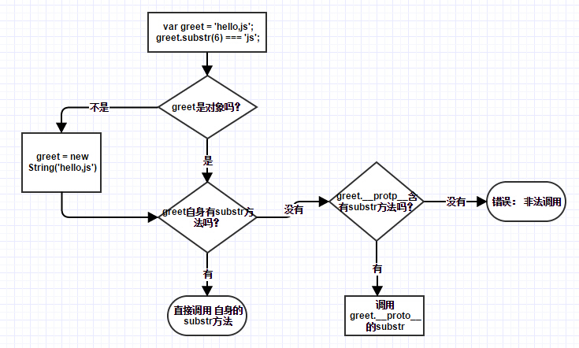
Object, prototype
为什么greet能使用String.prototype.substr？
JS引擎在解析 greet.substr(6)这个语句时做了如下的事：
greet.__proto__ === String.prototype

Slide 8
Object, prototype
对象的 __proto__属性作为内部的[[prototype]]的getter/setter
__proto__只被部分浏览器实现，在chrome下可以直接展开对象
的__proto__
示例：
function Programmer(){}
var wxi = new Programmer();
wxi.__proto__ === Programmer.prototype
采用对象字面量方式
var obj = {};
obj.__proto__ === Object.prototype

Slide 9
Object, prototype
prototype为对象之间共享属性提供了思路，JS没有传统面向对象
语言的继承机制，但是可以用原型模拟传统的继承，实际上JS基于原型的继承更加灵活。
function Person(name, age){
this.name = name;
this.age = age;
}
Person.prototype.say = function(){
console.log(‘My name is ’+ this.name+’, and age ’+ this.age);
};
var sunny = new Person(‘sunny’, 23);
sunny.say();
sunny.__proto__ === Person.prototype;
Person.prototype.__proto__ === Object.prototype;

Slide 10
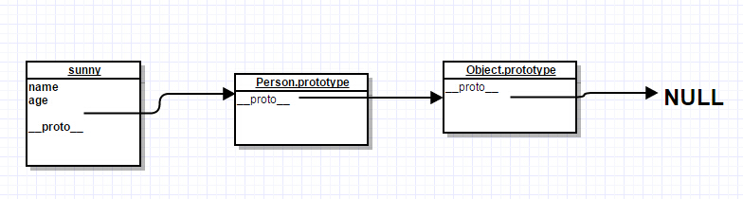
Object, prototype
sunny.__proto__ === Person.prototype;
Person.prototype.__proto__ === Object.prototype;
sunny对象内部的__proto__指针指向sunny的构造函数Person的原型
，原型就是一个对象，JS中任何函数都有一个prototype属性
对象始终由某构造函数创建，任何对象都有一个constructor属性
当sunny的某个方法不存在，会顺着__proto__的链表向上查找
如果Person.prototype中也不存在，就上溯到Object.prototype，
如果Object.prototype中也不存在，就抛出错误。

Slide 11
Object, prototype
this 的指向问题
示例1：
function upper(){
return this.name.toUpperCase();
}
function hello(){
var words = ‘Hello, ’+ upper.call(this);
console.log(words);
}
var me = {name: ‘wangxi’};
var you = {name: ‘somebody’};
///test
hello.call(me);
hello.call(you);

Slide 12
Object, prototype
示例2：
$.fn.plugin = function(opts){
return this.each(function(index) {
//
}
};
示例3：
function fn(num){
console.log(‘///:’+ num);
this.count ++;
}
fn.count = 0;
for(var i=0; i< 8; i++){fn(i);}
console.log(fn.count); //// ?

Slide 13
Object, prototype
this 的指向问题
示例1中，函数upper, hello 定义在全局环境，如果直接调用upper()，this 指向全局对象，在浏览器中就是window对象，在ECMA-262中就是global对象。如果用call/ apply方法动态改变函数调用的上下文(context)，this 就指向该上下文，也就是call方法的第一个参数。
示例2，是jquery某个插件的一段代码，$是jquery变量的别名，$.fn指向 $.prototype对象，$.fn.plugin = function(){}中的this指向 调用 plugin方法的上下文，比如 $(‘div#any’).plugin(),
this 就指向 $(‘div#any’) 对象
示例3中，给函数（也是对象）添加属性count，本意是让函数每次调用的时候count作为计数器自增，但是this不是指向 fn函数，而是指向fn被调用的上下文，若直接在全局环境调用fn ，this指向window对象。

Slide 14
Object, prototype
小结
1.this 只出现在函数体内，指向函数被调用时的上下文
2.当函数作为构造器(constructor)调用时，this指向new 实例化的对象
3.当函数作为某个对象的方法显性调用，或者使用call/apply动态修改执行上下文时，this指向该上下文对象
4.当函数在全局环境调用时，或者 call/apply的第一个参数为null时， this 指向 global对象（浏览器中为window对象）

Slide 15
作用域Scope, 闭包Closure
作用域
JS的作用域很特别，称为词法作用域(lexcial scope)，传统的语言如c, java的作用域是块级作用域(block scope)，用花括号包裹的就是一个作用域，但是JS中只有函数能激发作用域。
for(var i=0;i<4;i++){
console.log(i);
}
function test(){
var b=1;
console.log(i);
}
test(); ///4
for语句执行完，i变量没有销毁，test函数中b变量处于test
函数的作用域，对外不可见，test中可以访问全局变量i

Slide 16
作用域Scope, 闭包Closure
词法作用域
var name = ‘265g’;
function test_scope(){
console.log(name);
var name = ‘wangxi’;
}
test_scope(); /// undefined
为什么执行test_scope会返回undefined?
1.函数内的同名变量会掩盖全局变量，JS查找变量是基于作用域链由内向外查找，找到第一个符合的变量就停止查找。
2.在test_scope函数中，name是先调用后定义，似乎会报错，但是JS引擎在对代码做词法分析时，首先将var 关键字声明的符号表置于函数体的开始。test_scope变成了
function(){var name;console.log(name); name = ‘wangxi’;}

Slide 17
作用域Scope, 闭包Closure
函数在定义的时候就创建了自己的作用域，而不是在执行的时候。
函数只有权限访问自己局部作用域和全局作用域的变量，不同函数之间无法共享局部作用域变量。
演示：
function f1(){
var a = 1;
f2();
}
function f2(){
console.log(a);
}
f1(); ///报错，a 未定义

Slide 18
作用域Scope, 闭包Closure
闭包
在 JavaScript 中, 变量的作用域是由它在代码中所处的位置定义的，且嵌套的函数可以访问在其外层作用域中声明的变量。
闭包是一种特殊的对象。它由两部分构成：函数，以及创建该函数的环境。环境由闭包创建时在作用域中的任何局部变量组成。
#1
function f1(){
var a = ‘wxi’;
return function(){
console.log(a);
}
}
var f2 = f1();
f2();

Slide 19
作用域Scope, 闭包Closure
#2
function makeFunc(){
var name = ‘wxi’;
function display(){
console.log(name);
}
return display;
}
var say = makeFunc();
say();

Slide 20
作用域Scope, 闭包Closure
#3 curry化
function makeAdd(x){
return function(y){
return x+y;
}
}
var add10 = makeAdd(10);
console.log( add10(5) ); ///:15
或者类似二元函数的调用
makeAdd(10)(5) ///:15

Slide 21
作用域Scope, 闭包Closure
#4 闭包模拟私有方法
function Wx(){
//private props
var info= {name: ‘wangxi, company: ‘265g’ };
//private methods
function say(){console.log(info.name+ info.company);}
return {
info: info,
tell: say
};
}
var sunny = Wx();
sunny.tell();

Slide 22
作用域Scope, 闭包Closure
#5 闭包在循环中的一个常见错误
function f(){
var a = [], i;
for(i=0; i<3; i++){
a[i] = function(){ return i; }
}
return a;
}
var arr = f();
arr[0]() //3
arr[1]() //3
arr[2]() //3
解释：
a[i] = function(){ return i;} 创建了3个闭包，引用了变量i，但是闭包不会记住return时 i的值，只会引用i变量，所以获得的是 i变量最终的值。
如何修改才是正确的？？

Slide 23
作用域Scope, 闭包Closure
#5 闭包在循环中的一个常见错误
function f(){
var a = [], i;
for(i=0; i<3; i++){
//a[i] = function(){ return i; }
a[i] = (function(x){
return function(){
return x;
}
})(i);
}
return a;
}
var arr = f();
///

Slide 24
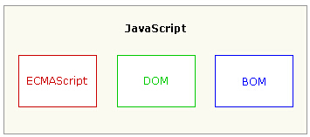
JS与WEB, Load and Execute
javascript = ECMAscript + DOM + BOM
ECMA-262: 提供了JS实现的规格说明
DOM: 文档对象模型， 提供了将html文档解析为DOM树
并提供ECMAscript 一组操作DOM树的API
比如： document.getElementById
BOM: 浏览器对象模型，提供了给ECMAscript操作浏览器的一组API
JS必须依附于特定的宿主，在浏览器中就是window对象
window.document 指向DOM对象
window.navigator 指向BOM对象

Slide 25
JS与WEB, Load and Execute
JS是通过<script>标签引入到WEB页面的。
<html>
<head>
<title>Script Example</title>
<script type="text/javascript" src="file1.js"></script>
<script type="text/javascript" src="file2.js"></script>
<script type="text/javascript" src="file3.js"></script>
<link rel="stylesheet" type="text/css" href="styles.css">
</head>
<body>
<p>Hello world!</p>
</body>
</html>
这段代码有三个JS文件在head标签内被加载，每一个script标签都会阻塞页面渲染，直到script内的JS文件被下载并执行完成，在浏览器的渲染引擎没有解析到body标签时，还停留在JS文件下载等待执行，页面会出现长时间的空白和UI无响应。

Slide 26
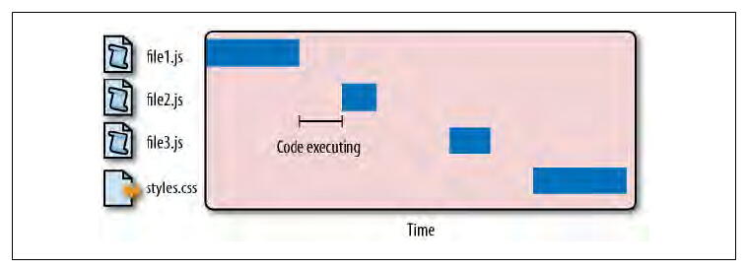
JS与WEB, Load and Execute
file1.js与file2.js 之间的空白就是JS代码在浏览器执行的时间，
蓝色的区块是每一个JS文件下载的时间。
建议：
1.将所有的JS文件放在</body>标签处，即页面的底部
2.将多个JS文件压缩合并成一个JS文件，减小下载时间和http请求时间
3.对于JS文件存在前后依赖的，采用require.js, LABjs 框架处理依赖关系
4.尽量采用异步无阻塞的方式加载外部JS文件，如 $.getScript(js, callback)

Slide 27
Design patterns
#1 singleton
function Singleton(){
var _instance;
function Single(opt){
this.opt = opt;
}
function getInstance(){
if( !_instance instanceof Single){
_instance = new Single();
}
return _instance;
}
return {
getInstance: getInstance
}
}
var ins = Singleton().getInstance();

Slide 28
Design patterns
#2 Factory
#3 Modular
#4 prototype chain
……

Slide 29
wxi.js
http://github.com/iwisunny/fx
1.利用prototype chain 实现 OOP的继承机制
2. 利用namespace 进行JS模块化开发
参考 jquery 的 $.extend 方法
prototype.js 的 create 方法

Slide 30
thinking in JS……
The END, Thank you

